Slide 1
线段树入门

Slide 2
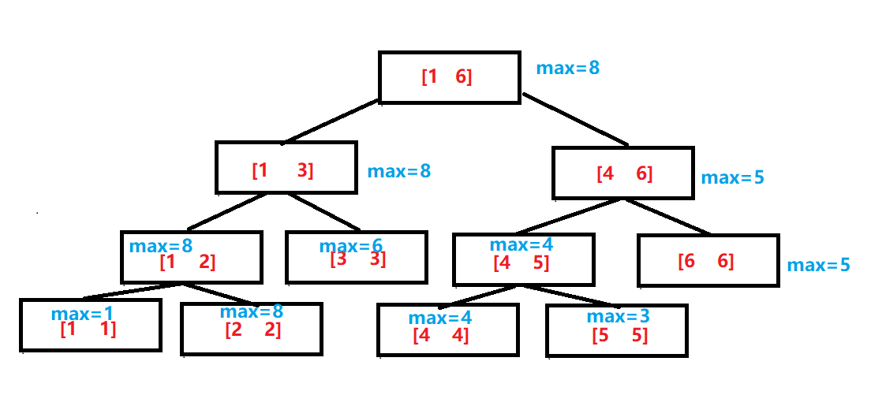
线段树，也叫区间树，它在各个节点保存一条线段（数组中的一段子数组），主要用于高效解决连续区间的动态查询问题，由于二叉结构的特性，它基本能保持每个操作的复杂度为O(logn)
对于A[1:6] = {1,8,6,4,3,5}来说，线段树如上所示，红色代表每个结点存储的区间，蓝色代表该区间最值。
可以发现，每个叶子结点的值就是数组的值，每个非叶子结点的度都为二，且左右两个孩子分别存储父亲一半的区间。每个父亲的存储的值也就是两个孩子存储的值的最大值。

Slide 3
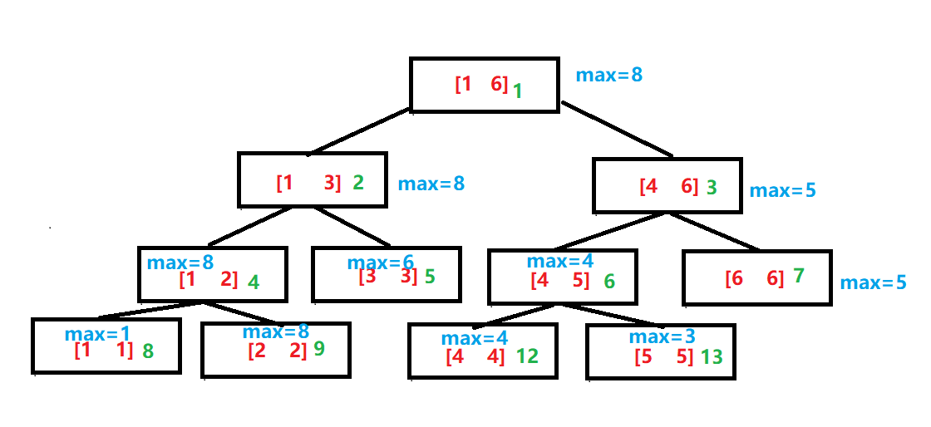
对于一个节点x表示的是一段区间[l,r]，那么做左儿子的区间是[l,mid],右儿子表示的区间是[mid+1,r]， 我们一般不会保存左右端点，我们在递归时左右端点会作为参数。
如果得到节点x的左儿子？ 一种方法是开lson和rson数组。lson[x]就表示左儿子，rson[x]就是右儿子。但是因为线段树是类似完全二叉树的(想想二叉堆实现)， 那么x*2就是左儿子，x*2+1就是右儿子。

Slide 4
线段树基本操作

Slide 5
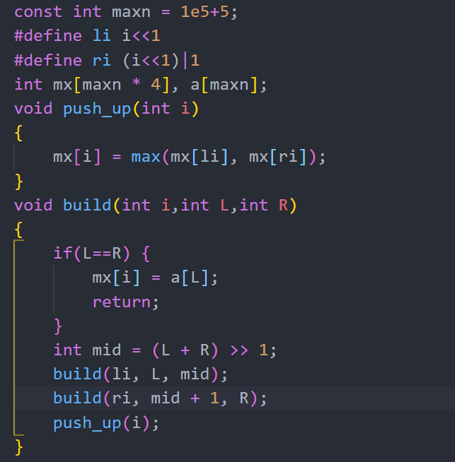
1.build操作：对整个数组构建线段树
时间复杂度O(n)

Slide 6
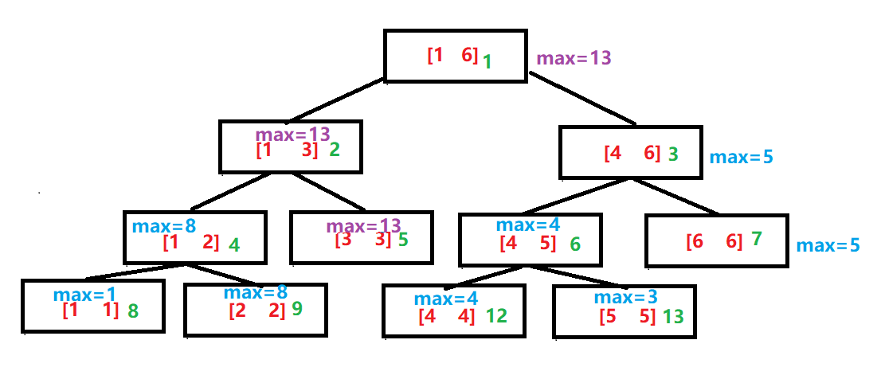
2.点更新
如何实现点更新，我们先不急看代码，还是对于上面那个线段树，假使我把a[3]+7，则更新后的线段树应该变成。
我们需要进行定位3这个位置，我们就与当前节点区间的mid进行比较，mid<=3就往左，否则往右一直到叶子节点。 回溯的时候要更新每个节点。
时间复杂度O(logn)。

Slide 7
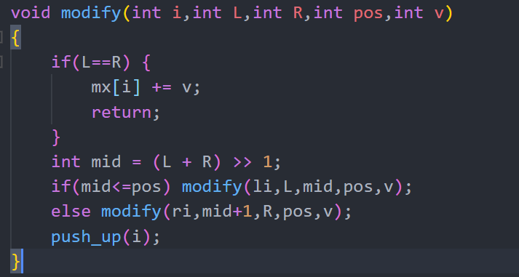

Slide 8
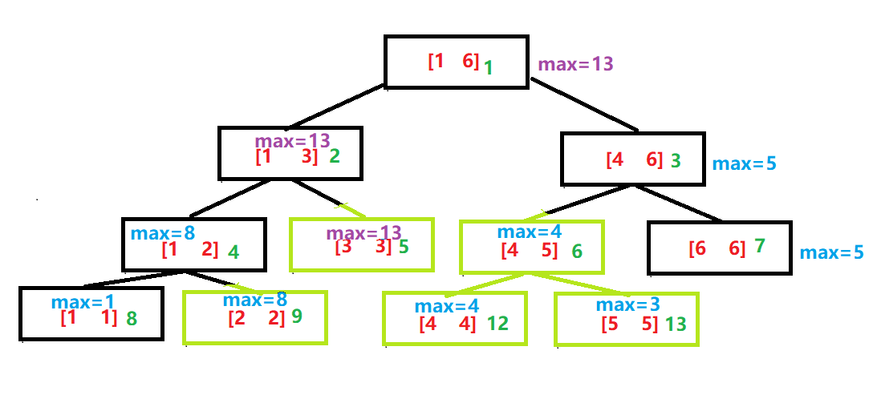
3.区间查询
一共有5个区间，而且我们可以发现[4,5]这个区间已经包含了两个子树的信息了，所以我们需要查询的区间只有三个，分别是[2,2],[3,3],[4,5]。
时间复杂度O(logn)
为啥？
查询[3,5]

Slide 9
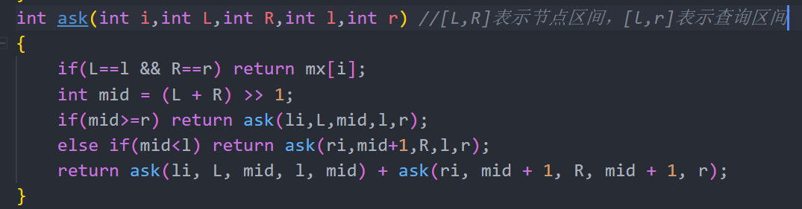

Slide 10
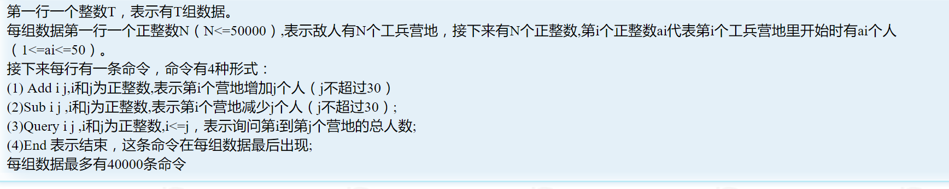
例题：hdu 1166

Slide 11
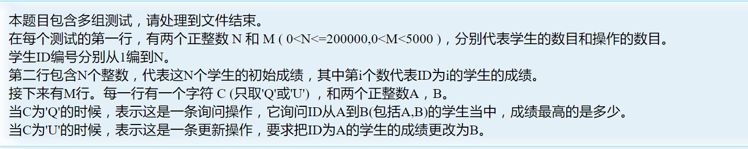
hdu 1754

Slide 12
区间更新
这里我们引进了一个新东西，Lazy_tag，字面意思就是懒惰标记的意思，实际上它的功能也就是偷懒= =，因为对于一个区间[L,R]来说，我们可能每次都更新区间中的没个值，那样的话更新的复杂度将会是O(N)。
线段树在进行区间更新的时候，为了提高更新的效率，所以每次更新只更新到更新区间完全覆盖线段树结点区间为止，这样就会导致被更新结点的子孙结点的区间得不到需要更新的信息，所以在被更新结点上打上一个标记，称为lazy-tag，等到下次访问这个结点的子结点时再将这个标记传递给子结点，所以也可以叫延迟标记。

Slide 13
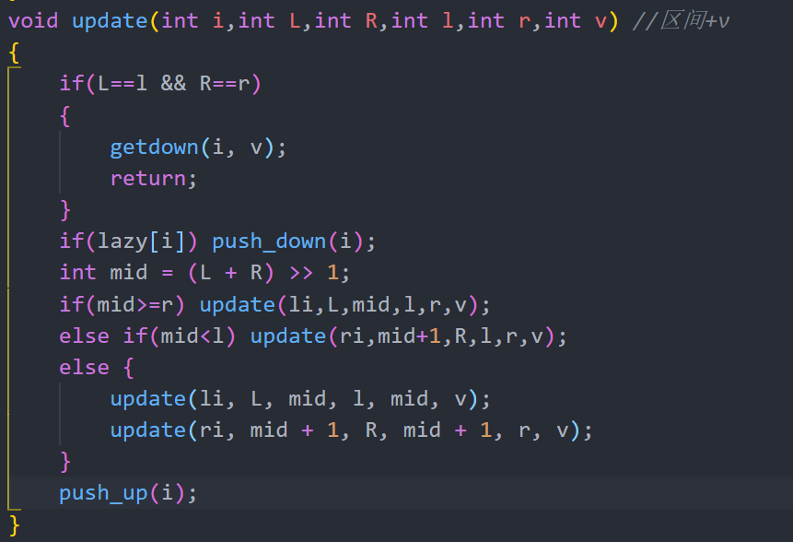
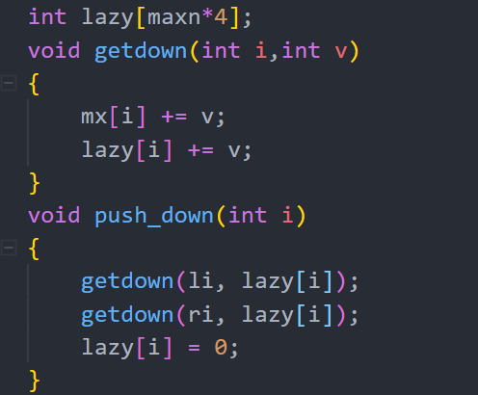

Slide 14
hdu 1698
大小为n的数组，数组元素初始值为1,有q次操作，x,y,z表示从第x到第y所有的元素的值变为z，最后问这串数的和。

Slide 15
总结：
1.一切满足结合律的区间操作皆可线段树。
2.线段树的难点在于push_up和push_down操作。

Slide 16
例题
有n（标号1到n）块连续的木板，一共有T（T<=30,标号1...t）种颜色的染料对其进行染色，一开始颜色都是1。现在给出m条操作，每条操作规则如下。
C a b p 将区间[a,b]的木板染成p颜色。
P a b 询问区间[a,b]的颜色种类。

